Slide 1
Новая модель управления
коммерческими перевозчиками
Департамент транспорта
и развития дорожно-транспортной
инфраструктуры города Москвы

Slide 2
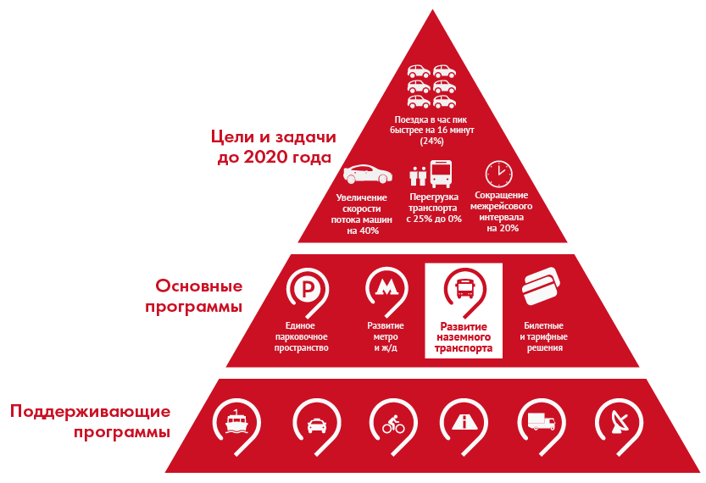
Развитие наземного транспорта – важная часть транспортной стратегии Москвы
Транспортная стратегия Москвы до 2020 года

Slide 3
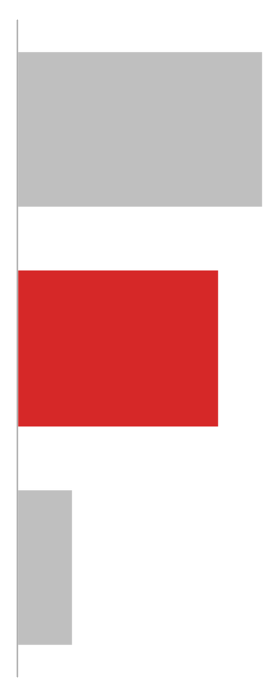







Более 2 млрд. пассажиров ежегодно пользуется наземным городским транспортом
Количество пассажиров в 2014 году, млрд. чел
1,11
1,07
  Метро
2,5
  Автобус
0,31
0,32
  Троллейбус
  Наземный транспорт
2,2
0,22
0,20
  Трамвай
  Пригородное ж/д
0,56
  Частные перевозчики
0,56
0,45

Slide 4
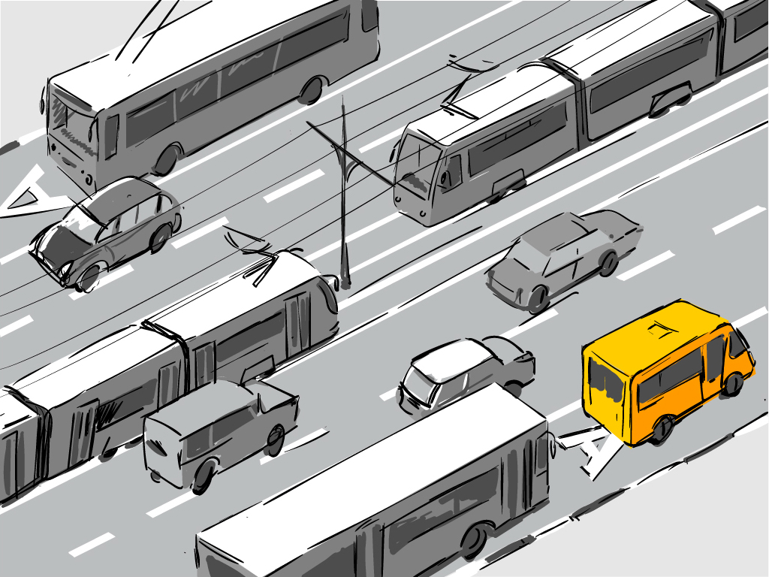
ДТиРДТИ развивает все виды наземного городского транспорта, в том числе и перевозки, осуществляемые частными перевозчиками
  Троллейбус
  Закупка нового подвижного состава
  Расширение маршрутов за счет возможности автономного хода
  Частные перевозчики
  Стоимость проезда выше городских тарифов
  Отсутствие льгот
  Устаревший подвижной состав
  Нет единого расписания
  Трамвай
  Закупка нового подвижного состава
  Изолирование инфраструктуры
  от потока машин
  Создание новой инфраструктуры
  Автобус
  Закупка нового подвижного состава
  Создание системы для информирования пассажиров о прибытии автобусов
  Оптимизация маршрутной сети

Slide 5
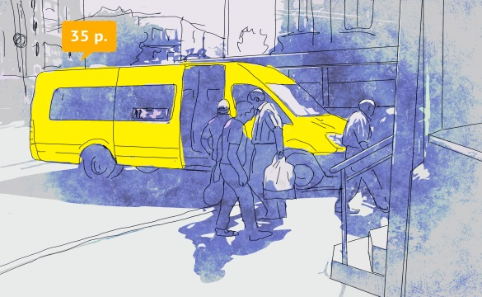
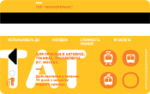
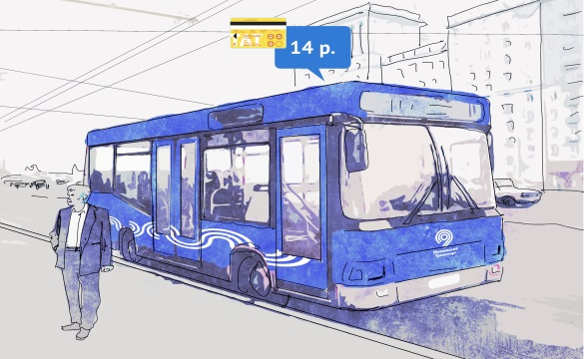
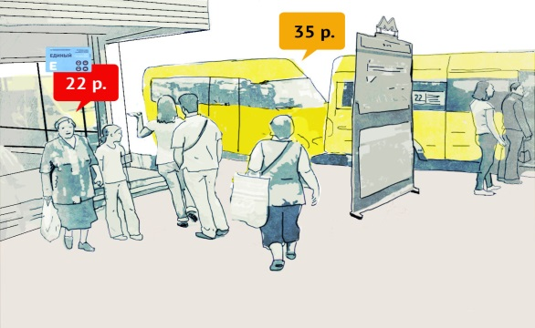

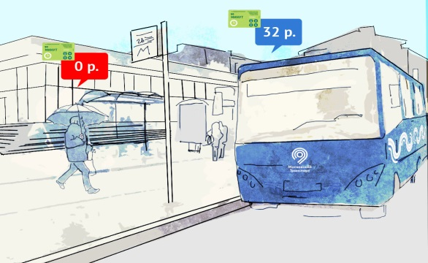

Сейчас маршрутки дороже чем городской транспорт для всех групп пассажиров
Наличная оплата
(частные перевозчики)
Стоимость при проезде на коммерческом перевозчике
Стоимость при проезде на городском транспорте
Единое билетное меню
35 р.
14 р.
Пассажиры,
часто пользующиеся наземным транспортом
Экономия в год >10,5 тыс. руб.¹
Пассажиры,
часто ездящие
с пересадками
35 р.
35 р.
23 р.
0 р.
Экономия в год >11 тыс. руб.¹
1 При двух поездках в день
в течение месяца
Городские тарифы не менялись в течение 2011-2013 годов, в 2015 выросли ниже темпов инфляции

Slide 6
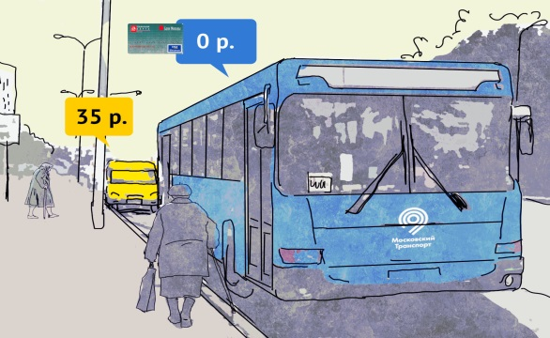
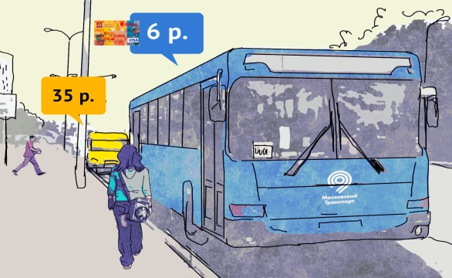
Маршрутками не могут воспользоваться льготные категории граждан: школьники, студенты, пенсионеры и маломобильные пассажиры
Наличная оплата
(частные перевозчики)
Стоимость при проезде на коммерческом
и городском перевозчике
Социальная карта
Пенсионеры
0 р.
35 р.
На автобусы частных перевозчиков затруднен доступ маломобильных пассажиров и пассажиров с детскими колясками!
Экономия в год >14 тыс. руб.¹
Студенты и школьники
6 р.²
¹
35 р.
Экономия в год >9 тыс. руб.¹
1 При 2 поездках в день по рабочим дням в течение года
2 При 2 поездках в день 20 дней в месяц, только учебные дни (170 дней)

Slide 7




Маршрутки подвергают пассажиров опасности за счет несоблюдения правил дорожного движения
Количество ДТП на
1 транспортное средство в год
Единиц
0,21
-74%
0,06
0,05
0,05
86
-60%
Количество пострадавших
на 100 тыс.
пассажиров
Человек
34
23
22
Частный
перевозчик
Автобус
Троллейбус
Трамвай

Slide 8
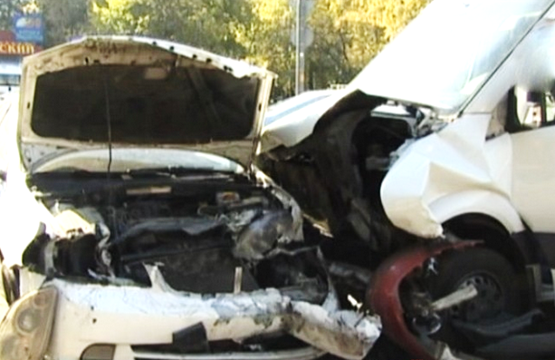
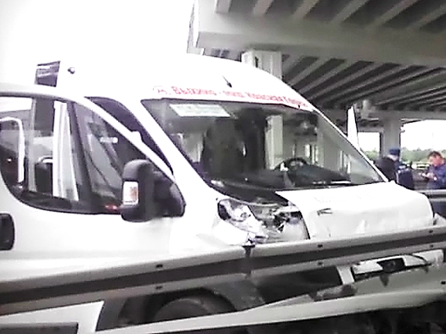
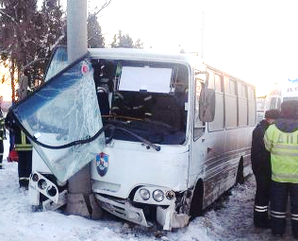

В маршрутках в Москве ежегодно погибает более 20 пассажиров, госпитализируется – более 200 человек
  21 сентября 2014
  Пострадало 4 человека
  28 января 2014
  Пострадало 12 человек
  11 июля 2014
  Пострадало 11 человек

Slide 9
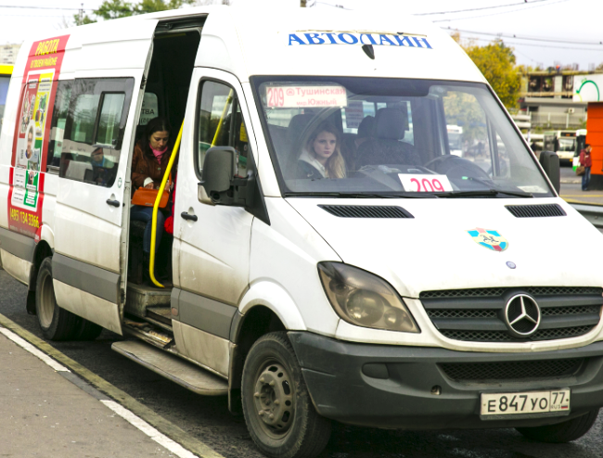
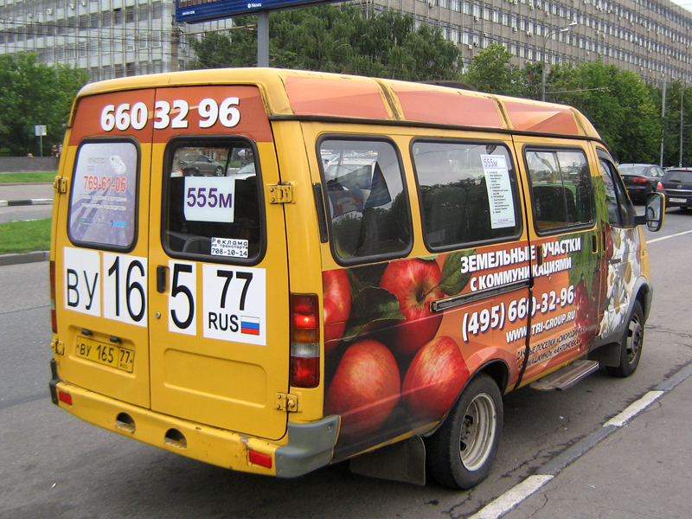
Текущий подвижной состав частных перевозчиков неудобен для всех категорий пассажиров
На 92% автобусах частных перевозчиков затруднен доступ маломобильным категориям пассажиров
На 40% маршрутов частных перевозчиков подвижной состав без кондиционера, не соответствующий экологическим стандартам
При меньшем количестве перевозимых пассажиров маршрутка занимает столько же места, сколько необходимо автобусу средней вместимости
Водители частных перевозчиков работают по принципу остановки по требованию, что ведёт к нарушению ПДД и, как следствие, высокой аварийности

Slide 10
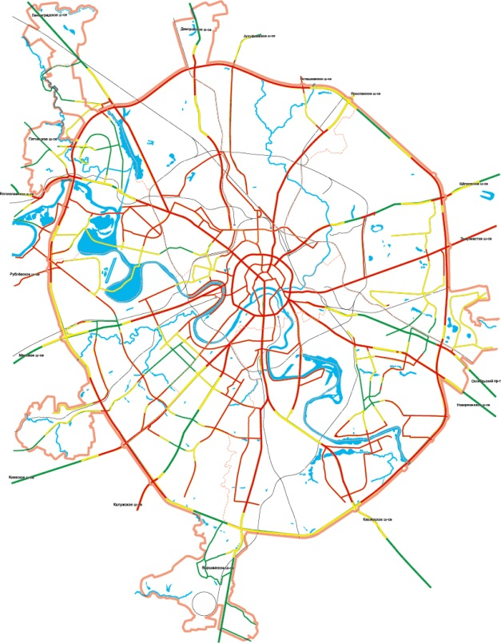
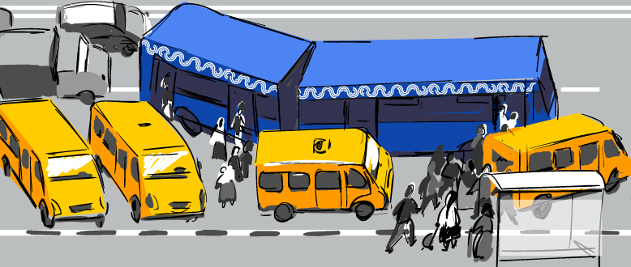
Нерегулируемое количество автобусов малой вместимости создает дополнительную нагрузку на улично-дорожную сеть
Ожидающие на остановке маршрутки мешают всему потоку машин и остальному общественному транспорту
Более 4,5 тыс. автобусов малой вместимости
каждый день на основных загруженных магистралях

Slide 11
Социология. Пассажирские перевозки в частных маршрутках глазами москвичей
Что москвичи думают о частных пассажирских перевозках?
Аспекты не устаивающие пассажиров
Две трети респондентов (67%) ответили, что ситуация на рынке частных пассажирских перевозок их не устраивает и необходимо регулирование и надзор со стороны государства.
Из наиболее проблемных зон, требующих изменений, люди отметили: небезопасный подвижной состав (79% респондентов), неприспособленность частных маршруток для перевозки льготников и маломобильных групп граждан (61% респондентов), некомфортный салон (59% респондентов) и высокая стоимость проезда (52% респондентов).
​
67% респондентов не устраивает ситуация на рынке частных перевозок
22% респондентов считают ситуацию на рынке частных перевозок удовлетворительной
11% респондентов затруднились с ответом
Источник данных: РОМИР

Slide 12



Как решить данную проблему?
“
“Необходимо создать единое правовое поле для частных операторов общественного транспорта в Москве, с едиными требованиями к качеству услуг для пассажиров”
Рекомендации Международного экспертного
совета по вопросам транспорта
  Габриеле Домшитц
  Вена, Австрия
  Мохиндер Сингх
  Сингапур
  Тор Хаатвейт
  Осло, Норвегия
  Мы давно интегрировали коммерческих перевозчиков в систему транспорта наравне с городской компанией
  Для всех перевозчиков одинаковые требования по пунктуальности и качеству перевозок
  Для пассажиров нет должно быть разницы, на автобусе какого перевозчика они едут

Slide 13
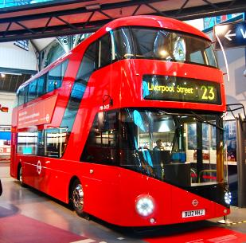
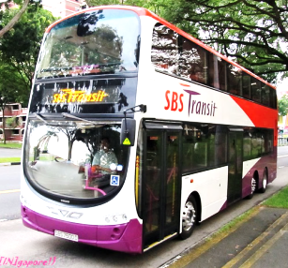
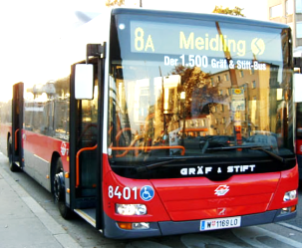
Во многих странах мира, проблему низкого качества частных перевозчиков решают за счет интеграции частных перевозчиков в общею транспортную систему
Во многих городах мира новая модель уже внедрена
  Лондон
  9 перевозчиков
  Новая модель управления с 1994 года
Многие города мира внедряют единую систему управления наземным транспортом для решения проблем с частными перевозчиками:
  Высокая загрузка на УДС
  Низкий уровень сервиса
  Высокая аварийность
  Сингапур
  ~5 перевозчиков
  Планируется включение большего числа перевозчиков в систему
  Вена
  >30% маршрутов за частными перевозчиками по контракту с городом

Slide 14
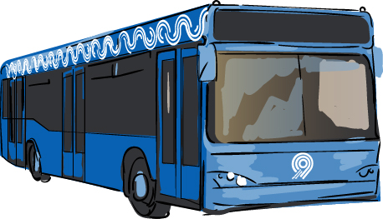


В 2015 году начат переход всех частных перевозчиков на новую модель управления пассажирскими перевозками
Сейчас
Новая модель
  Разрозненные операторы
  Единая система
  общественного транспорта
  Нет требований к качеству перевозок
  Мотивация на рост качества услуг
  Неэффективная маршрутная сеть
  Удобная маршрутная сеть
  Несоблюдение расписания
  Основной приоритет – уровень сервиса, а не быстрый заработок

Slide 15




По новой модели управления коммерческими перевозчиками между городом и перевозчиком будет заключен контракт
Целевая модель работы с коммерческими перевозчиками
  Роль
  Разработка маршрутной сети
  Определение стандартов качества обслуживания пассажиров
  Планирование развития инфраструктуры
Департамент
транспорта
  Постановление 643-пп
  Правительства Москвы
  Определяет функции
  ДТ и ГКУ ОП
  Регламентирует порядок допуска перевозчиков
  на маршрут
  Роль
  Государственный заказчик
  Организация конкурсов на обслуживание маршрутов
  Контроль за соблюдением условий договора
ГКУ «Организатор перевозок»
  Государственный
  контракт
  Определяет обязанности перевозчиков и ГКУ ОП
  Определяет порядок оплаты выполненных работ
  Регламентирует стандарты качества обслуживания
  Роль
  Осуществление перевозок по единому билетному меню города в соответствии с требованиями госконтракта
Частные
перевозчики

Slide 16
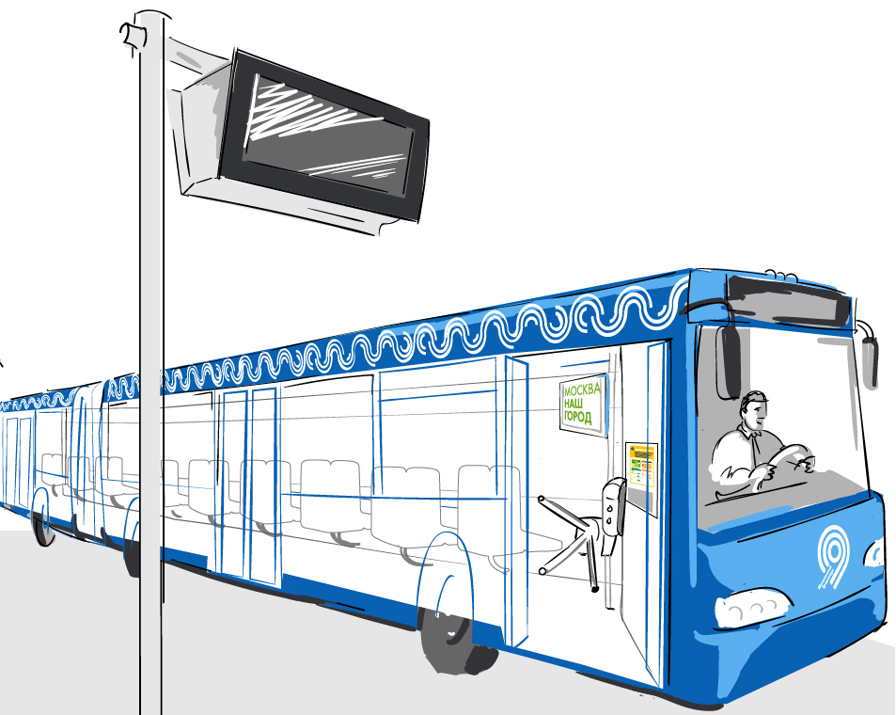
Контрактом будут установлены требования к качеству услуг
При несоблюдении
требований
вознаграждение
перевозчика может
быть снижено,
при существенных
нарушениях
условий
контракт будет
расторгнут
Контроль соблюдения расписания по данным навигационного оборудования
Соблюдение скоростного режима и ПДД, отсутствие ДТП по вине перевозчика
Ориентированность на 100% выполнение графика движения
Основная цель - комфорт, удобство, безопасность пассажира и защита его интересов
Использование единого билетного меню, предоставление льгот
Мотивация на увеличение пассажиропотока –вознаграждение перевозчика зависит от количества перевезенных пассажиров

Slide 17
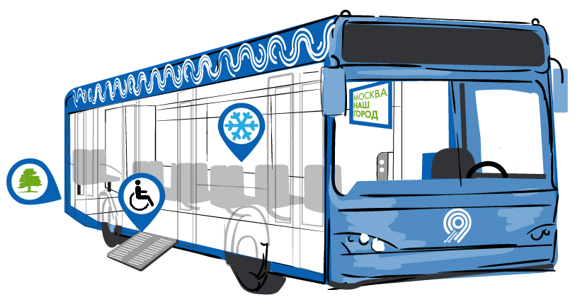
Подвижной состав будет соответствовать единым требованиям, ориентированным на пассажиров
Комфортный – автобусы оборудованы системой климат-контроля, поддерживающей комфортную температуру в салоне круглый год
Современный – информационные табло, требования к размещению информации в салоне, подключение
к системе «Наш город»
Экологичный –автобусы соответствуют стандарту Евро-5
Безопасный – автобусы соответствуют правилам технических регламентов ЕЭК ООН возраст автобуса не более 2 лет
Доступный – автобусы низкопольные, большинство автобусов оборудованы для доступа маломобильных групп пассажиров

Slide 18
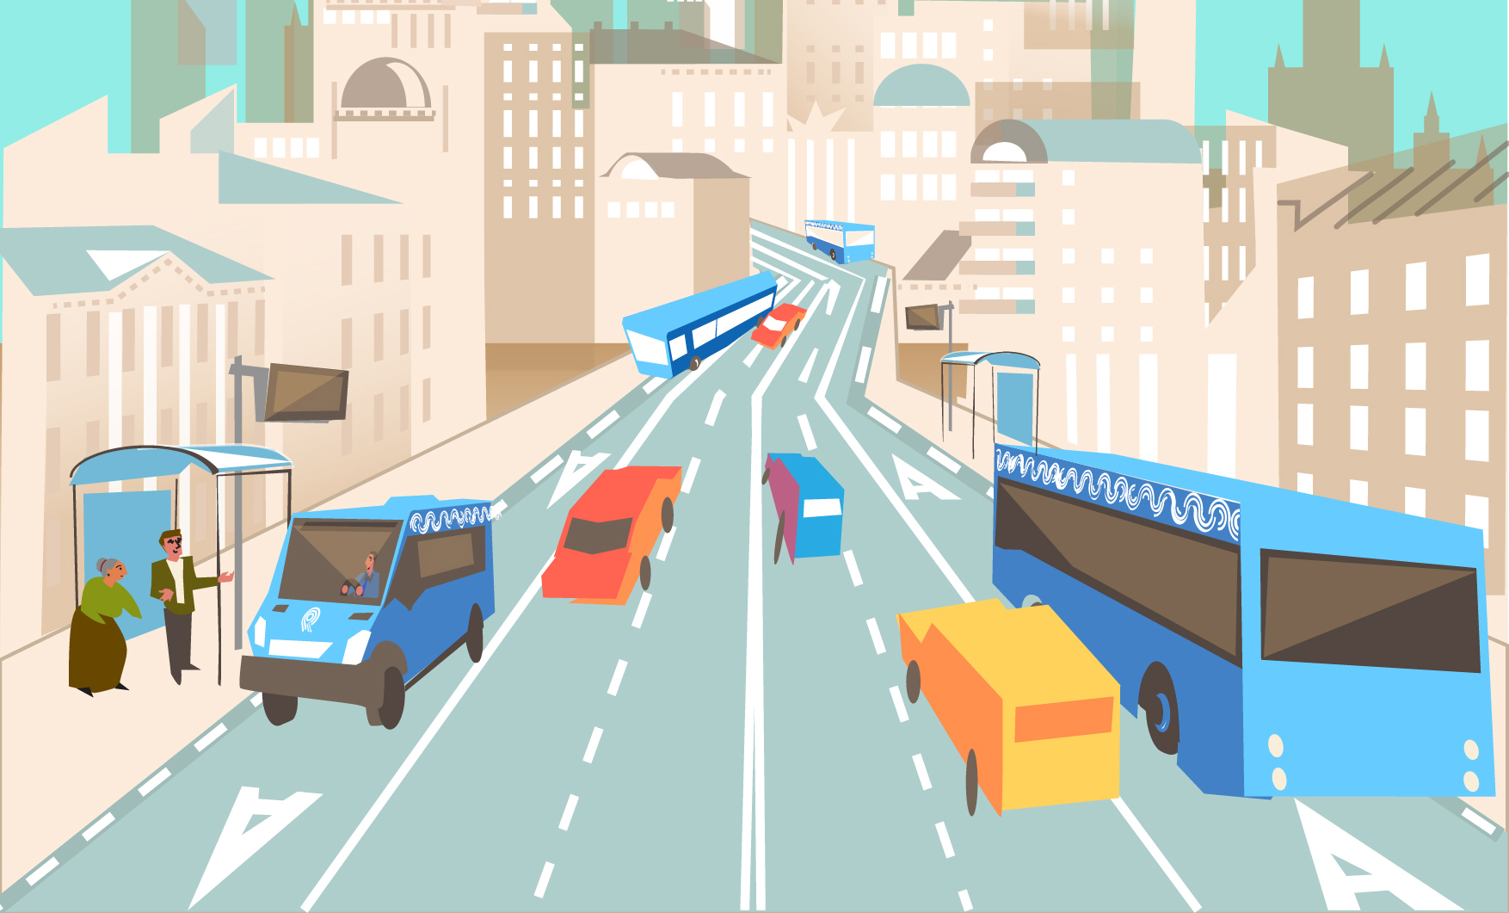
Для удобства пассажиров в Москве оптимизируется маршрутная сеть наземного транспорта
Расширение сети остановок
Цель – минимальное расстояние до ближайшей остановки < 400 м
Устранение дублирования
Сокращение неэффективных маршрутов, дублирующих друг друга
Сокращение интервалов
Уменьшение интервалов в час пик на наиболее загруженных маршрутах города
Создание новых маршрутов
Открытие маршрутов с учетом мнения жителей
Увеличение протяженности выделенных полос
14 км новых выделенных полос в 2015 году

Slide 19
Новая модель управления наземным городским пассажирским транспортом
Реформа наземного городского пассажирского транспорта – это интеграция частных перевозчиков в общую транспортную систему столицы
Основные принципы новой модели:
Интересы пассажира на первом месте
Единые стандарты качества предоставляемых услуг;
Единое билетное меню (ТАТ, 90 минут, Единый, Тройка);
Повышение безопасности движения;
Комфортабельность транспортных средств – низкопольность, климат-контроль, системы информационного оповещения, контроль движения с помощью навигационной системы и т.п.;
Соблюдение норм социальной защиты для льготных категорий пассажиров (пенсионеры, инвалиды, студенты);
Соблюдение расписания движения;
Требования к профессиональной квалификации водителей;
Снижение загруженности транспортной сети столицы.

Slide 20
Жителей будут информировать об изменениях в маршрутной сети
Информационные материалы на метростеллах московского метрополитена;
Информация у касс метрополитена;
Информация на подъездах жителей Москвы;
Плакаты внутри подвижного состава;
Информирование на автобусных указателях на остановках;
Плакаты на остановках автобусов, которых коснулись изменения в связи с реформой НГПТ
Информационные письма жителям и SMS-оповещение всех московских абонентов;
Таблицы схемы для пассажиров на остановках автобусов, которых коснулись изменения в связи с реформой НГПТ;
Сити-форматы на территории Москвы;
Звуковое оповещение на станциях московского метрополитена;

Slide 21



При объединении маршрутной сети частных перевозчиков с городской сетью было сохранено удобство сети для пассажиров
  Реорганизация маршрутной сети проводилась с учётом существующих транспортных связей
  Устранено полное дублирование маршрутов (192 маршрутов)
  Устранено частичное дублирование маршрутов (101 маршрут) за исключением следующих причин:
    Сохранен беспересадочный доступ от жилых зон до точек притяжения пассажиропотока
    Сохранен беспересадочный проезд между востребованными точками притяжения

Slide 22
Этапы внедрения новой модели управления коммерческими перевозчиками
На данном этапе объявлены все 63 конкурса в общей сложности на 211 маршрутов
Округ | Количество лотов | Количество маршрутов
ЦАО | 2 | 9
ЗАО | 9 | 25
ВАО | 8 | 30
ЮАО | 2 | 7
САО | 9 | 29
ЮЗАО | 10 | 28
ЮВАО | 10 | 38
СЗАО | 2 | 16
СВАО | 11 | 29
Общий объем транспортной работы 434 млн. км, ожидаемый пассажиропоток – 1,44 млрд. человек по 63 лотам за 5 лет.
Аукцион прошел по первому конкурсу, перевозчик-победитель выйдет на маршрут уже в октябре 2015 года.
Полгода дается перевозчику на подготовительные работы: закупка подвижного состава, оформление всех необходимых документов и найм персонала.
Оставшиеся конкурсы должны завершиться до середины июня.
Законтрактованные перевозчики во всех административных округах выйдут на маршруты до конца 2015 года

Slide 23
График размещения лотов (63), заключения контрактов
Лоты
Публикация
Окончание подачи заявок
Окончание рассмотрения первых частей заявок
Проведение
аукциона
СЗАО М
ЦАО М
ЮЗАО 2М
САО М
ЮВАО 2М
ЮАО М
ЮАО Б
ЦАО Б
СВАО М
ЗАО М
СЗАО Б
СВАО (10 лотов)
ВАО (8 лотов)
САО (8 лотов)
ЮВАО (9 лотов)
ЗАО (8 лотов)
ЮЗАО (9 лотов)
28 мая
11 июня
02 июня
04 июня
11 июня
16 июня
01 июня
15 июня
05 июня
08 июня
15 июня
19 июня
08 июня
28 мая
01 июня
08 июня
10 июня

